Slide 1
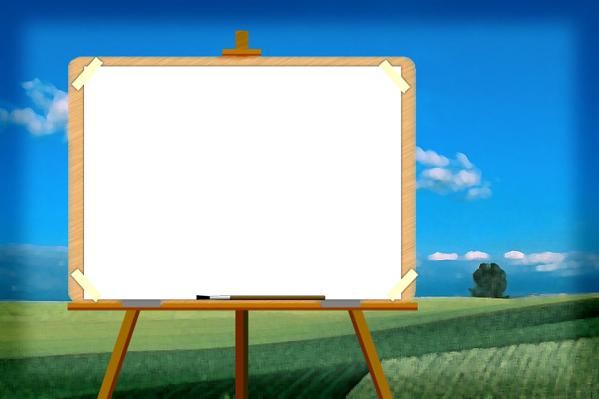


ÔN TẬP BÀI HÁT:
MẸ ƠI CÓ BIẾT
Nhạc và lời: Nguyễn Văn Chung

Slide 2
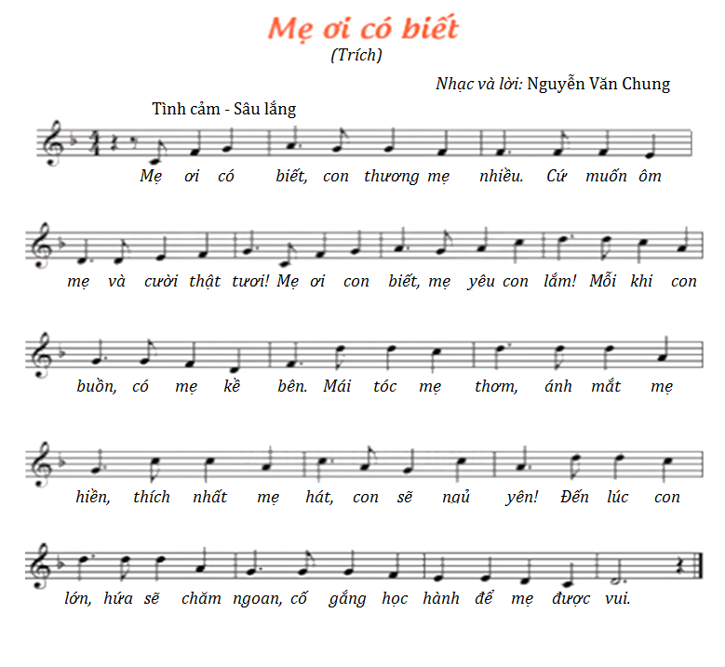





Slide 3

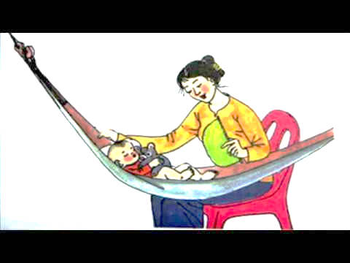
Tiết 2
ÔN TẬP BÀI HÁT:
MẸ ƠI CÓ BIẾT
NGHE NHẠC:
RU CON

